Slide 1
TieVelhon tukiklinikka 12.1.2024

Slide 2
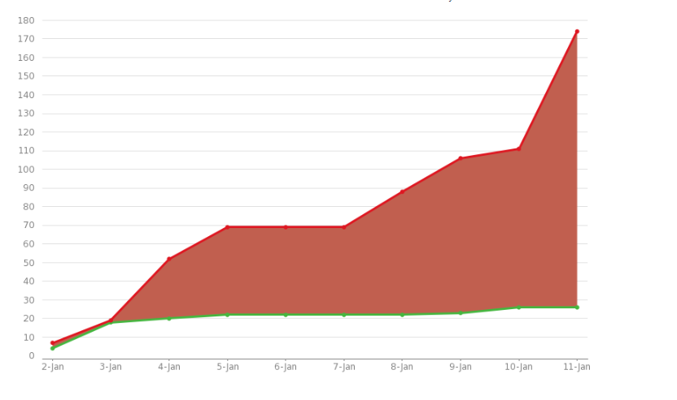
Operoinnin työjono

Slide 3
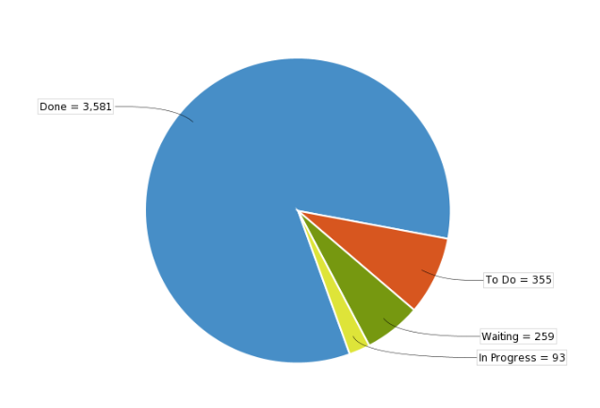
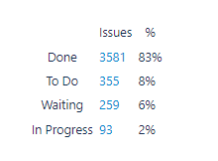
Operoinnin työjono

Slide 4
Nyt työn alla
Tietojen päivittämistä aloitellaan indeksointien valmistuttua
Tietopalvelupyynnöt uudella menetelmällä
Kehitystyötä tehdään edelleen konkreettisiin tietopyyntöihin perustuen

Slide 5
Tieosoitemuutoskohteiden kohdeluokkapäivitykset
Elyjen toimitettava YHAn ja tilastoinnin kannalta tärkeät kohdeluokkapäivitykset 12.1./19.1.2024 mennessä
Tarvitaanko lisäaikaa?

Slide 6
Uutta tällä viikolla:
Tieosoiteverkko on julkaistu to 11.1.2024
Suomen väylät on siirtynyt uuteen osoitteeseen: https://suomenvaylat.vayla.fi/

Slide 7
Tieosoitemuutokset sisäänluettu Velhoon
Velhon tieosoitteiden tilannepäivämäärä (exceleissä karttapäivämäärä) on nyt 1.1.2024
Kohdeluokkia voidaan taas päivittää normaalisti mutta indeksoinnit on kesken
Väylän priorisoimassa järjestyksessä
Käyttöliittymässä voi edelleen näkyä puutteellisia tietoja

Slide 8
Jos Viitteessä on tehnyt Lakkautus-toimenpide, niin eikö sen pitänyt lakkauttaa kaikki tiestötiedot Velhossa?
lakkautus-toimenpide Viitteessä lakkauttaa kaikki Velhossa olevat kohdeluokkatiedot, mutta koska Velhossa on indeksoinnit vielä kesken niin siellä voi näkyä vanhoja tietoja. Kannattaa odottaa indeksointien valmistumista

Slide 9
1.10.2025 alkavat maanteiden hoitourakat
Vuosikellon mukaan Helmikuun loppuun mennessä
ELYjen tulisi toimittaa tieto operoinnille tammi-helmikuun vaihteessa
Hoitourakkarajojen muutokset
Urakoiden PR-koodit Samposta
Operointi perustaa urakat Velhoon

Slide 10
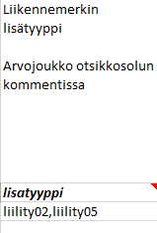
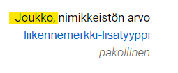
Tietokuvauksen termi ”joukko” (=lista)
Kun tietokuvauksessa lukee "joukko" niin ominaisuus on listamuotoinen eli pystyy antamaan useamman arvon pilkulla erottaen.
Excel-pohjassa:
Velhon tietokuvauksessa:

Slide 11
Onko niin, että perkaukseen eli ”ojien puhdistukseen” sisältyy Velhossa aina oletuksena myös palteiden poisto vai onko ne mahdollista jättää toimenpiteestä pois, kun niille on ”oma koodi”?
Palteen poistoa voi olla ilman perkausta (siksi oma koodi) mutta ei toisinpäin, eli pitää ilmoittaa molemmat jos molemmat on tehty, kumpikin omalla rivillään.
Ilmoitetaan tiealueen poikkileikkaustoimenpide -excelillä

Slide 12
Onko ladottaviin pintarakenteiden kiveystyyppeihin tulossa lisää tyyppejä, kun yleisin tyyppi, mitä tällä hetkellä laitetaan, on ”määrittelemätön”? Yleisimmin laitetaan suorakaiteen mukaisia betonikiviä (iso sauvakivi 278x138x80 mm, harmaa, tiililadonta)
Puuttuva nimike lisätään ja selvitetään onko mahdollisesti muitakin puuttuvia nimikkeitä
D-tiimi keskustelee tiedonomistajien kanssa

Slide 13
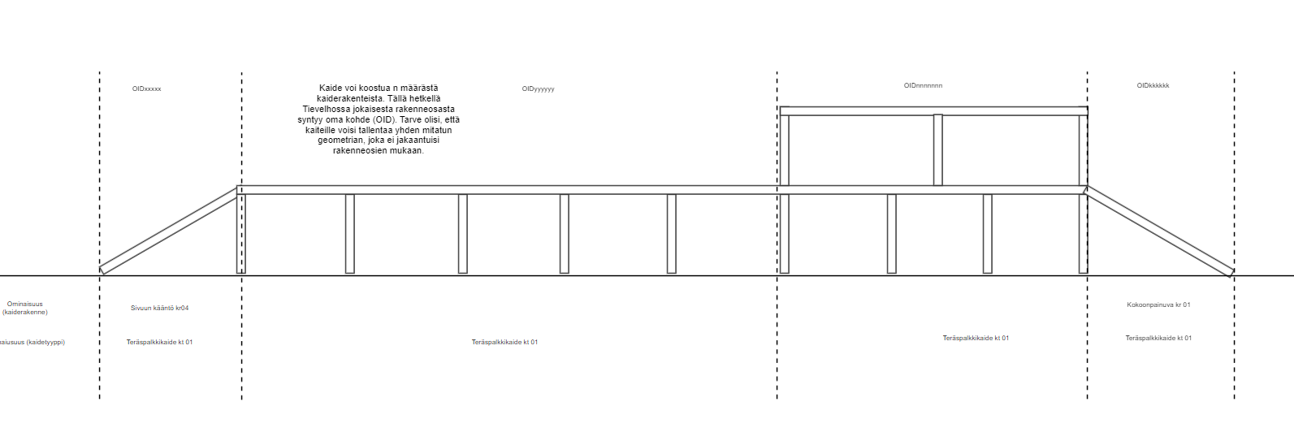
Kaiteiden ilmoittaminen Velhoon
Jokainen rakenneosa on oma "kaideobjekti" Velhossa (=1 rivi excelissä), eli sama kaidelinja pilkkoutuu useille riveille
"törmäysvaimennin" = 1 metrin mittainen rivi.
Termi ”sivun kääntö” korjattu termiksi ”sivuun kääntö” excel-pohjiin
D-tiimi on käymässä kaiteiden määrittelyä läpi ja tekee havainnekuvat kaiteiden rakenteista ohjesivuille (samalla tulee mitattujen geometrioiden määrittely)

Slide 14
Kohdeluokan kuvauksessa mainitaan seuraavasti: ”jalankulku- ja pyöräliikenteen väylän päällysteen viereinen murskepintainen tienosa tulkitaan tukipientareeksi, jonka leveys on yleensä 0,25 m.” Tarkoittaako tämä, että jatkossa myös esim. hankkeissa rakennetuilta kevyen liikenteen väyliltä tulee toimittaa piennar-kohdeluokalle tietoa?
Käytettävien sijaintitarkenteiden määrittely kesken.
Väliaikana kirjataan käpyn tieosoitteella käyttäen samaa sijaintitarkennetta kuin pääteillä (pinu04, pinu08)
Tietokuvaukseen lisätään tiedon kattavuus käpyväylille

Slide 15
Jos erotusalueena on liikennesaareke, joka on yksiajorataisella tiellä ajosuuntien välissä eli tien keskellä, niin mikä laitetaan sijainnin numeroksi? Vai rekisteröidäänkö ajosuuntia erottavat liikennesaarekkeet ylipäätään erotusalueisiin, kun Velhon tietokuvauksessa lukee, että ”Erotusalue erottaa ajoradansuuntaiset jalankulku- ja pyöräilyväylät ajoradasta.”?
Käytetään numeroa 11
D-tiimi edistää määrittelyssä
Tietokuvauksessa tällä hetkellä väärä kuvaus liikennesaarekkeilla

Slide 16
Mitä nopeusrajoitustietoaineisto pitää sisällään ja mistä se excel löytyy? Onko siis tulossa joku excel, joka sisältää myös esim. taajamayleisrajoitukset, jotka aiemmin olivat tierekisterissä?
Velhoon tulossa uusi kohdeluokka, mutta määrittelytyö on vielä kesken
Sisältää kaikki nopeusrajoitustiedot historioineen
Excel-irrotus on tulossa, kun määrittelytyö on tehty
Taajamayleisrajoitusten mukaan ottaminen on huomioitu

Slide 17
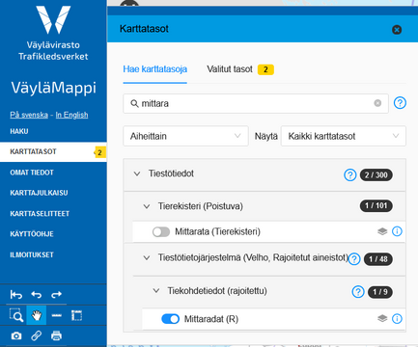
Onko tietoa mittaradoista enää nähtävillä missään?
Mittaradat löytyvät Velhosta ja niitä voi tarkastella/ladata: https://ptp.vaylapilvi.fi/geoportaali/
Löytyy myös avoimena aineistona Suomen Väylissä

Slide 18
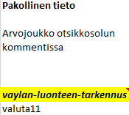
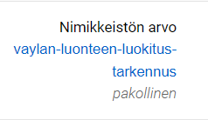
Voiko Velhoon viedä samalle tieosoitevälille 2 eri Väylän luonteen tarkennusta?
Tällä hetkellä ei voi antaa useita arvoja
Kirjataan vain se mikä on Elyn mielestä tärkeämpi
Keskustellaan Väylän kanssa, että voiko jatkossa kirjata useampia arvoja

Slide 19
Mistä voi ladata hulevesirakenteiden geometria-aineiston?
Tietoja voi katsella Väylämapissa
Lataus ei vielä onnistu minkään palvelun kautta, vaan pitää tehdä tietopyyntö operoinnille

Slide 20
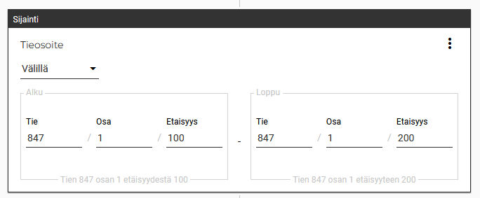
Velhosta olisi hyvä löytyä mittausominaisuus käyttäjän määrittämälle reitille tieosoiteverkkoa pitkin.
Tieosuus-haulla onnistuu teoriassa, mutta käytännössä tieosuus-haussa on vielä bugeja

